Slide 1

Dinâmica 28/10/2021 a 28/10/2021
Métodos de diferenças finitas.
MET-576-4
Modelagem Numérica da Atmosfera
Dr. Silvio Nilo Figueroa Rivero & Dr. Paulo Yoshio Kubota
Os métodos numéricos, formulação e parametrizações utilizados nos modelos atmosféricos serão descritos em detalhe.
3 Meses
24 Aulas (2 horas cada)

Slide 2
Dinâmica 28/10/2021 a 28/10/2021
Métodos de diferenças finitas.
Dinâmica:
Métodos numéricos amplamente utilizados na solução numérica das equações diferencias parciais que governam os movimentos na atmosfera serão o foco, mas também serão analisados os novos conceitos e novos métodos.

Slide 3
Dinâmica 28/10/2021 a 28/10/2021
Métodos de diferenças finitas.
Métodos de diferenças finitas.
Acurácia.
Consistência.
Estabilidade.
Convergência.
Grades de Arakawa A, B, C e E.
Domínio de influência e domínio de dependência.
Dispersão numérica e dissipação.
Definição de filtros monótono e positivo.
Métodos espectrais.
Métodos de volume finito.
Métodos Semi-Lagrangeanos.
Conservação de massa local.
Esquemas explícitos versus semi-implícitos.
Métodos semi-implícitos.

Slide 4
Dinâmica 28/10/2021 a 28/10/2021
Exemplos de Modelos
AGCM_DiferFinitas_ETA_COORD
http://ftp.cptec.inpe.br/pesquisa/bam/paulo.kubota/externo/MET-576-4/models/SGCM/AGCM_ETA_COORD.tar.gz
AGCM_DiferFinitas_SIGMA_COORD
http://ftp.cptec.inpe.br/pesquisa/bam/paulo.kubota/externo/MET-576-4/models/SGCM/AGCM_SIGMA_COORD.tar.gz
AGCM_SPECTRAL_SIGMA_COORD
http://ftp.cptec.inpe.br/pesquisa/bam/paulo.kubota/externo/MET-576-4/models/SGCM/bam_serial-2.0.tar.gz

Slide 5
Dinâmica 28/10/2021 a 28/10/2021
Exemplos de Modelos
AGCM_DiferFinitas_ETA_COORD
publicacao.pdf

Slide 6
Dinâmica 28/10/2021 a 28/10/2021
Exemplos de Modelos
Biblioteca do inpe publicação.pdf
Tese: Silvio Nilo Figueroa

Slide 7
Dinâmica 28/10/2021 a 28/10/2021
Exemplos de Modelos
AGCM_DiferFinitas_SIGMA_COORD

Slide 8
Dinâmica 28/10/2021 a 28/10/2021
Exemplos de Modelos
Modelo de Circulação Geral Simplificado
$$\frac{∂}{∂t}u=−\vec{U}∙∇u+fv+\frac{uv}{r_{e}}tan\left(∅\right)−g\frac{∂}{∂x}z−\frac{RT}{P_{s}}\frac{∂}{∂x}P_{s}+υ_{H}∇_{H}^{2}u+\frac{gσ}{RT}\frac{∂}{∂σ}\left(υ_{v}\frac{gσ}{RT}\frac{∂}{∂σ}u\right)$$
[Advecção]
[Termo Coriolis]
[Gradiente de Pressão]
[Difusão]
$$\frac{∂}{∂t}v=−\vec{U}∙∇u−fv−\frac{u^{2}}{r_{e}}tan\left(∅\right)−g\frac{∂}{∂y}z−\frac{RT}{P_{s}}\frac{∂}{∂y}P_{s}+υ_{H}∇_{H}^{2}v+\frac{gσ}{RT}\frac{∂}{∂σ}\left(υ_{v}\frac{gσ}{RT}\frac{∂}{∂σ}v\right)$$
[Advecção]
[Termo Coriolis]
[Gradiente de Pressão]
[Difusão]
$$\frac{∂}{∂t}θ=−\vec{U}∙∇θ + υ_{H}∇_{H}^{2}θ + \frac{gσ}{RT}\frac{∂}{∂σ}\left(υ_{v}\frac{gσ}{RT}\frac{∂}{∂σ}θ\right) −\frac{1}{τ}θ +\frac{θ}{T}Q^{′}$$
[Advecção]
[Difusão]
[Dumping]
[Forcing]

Slide 9
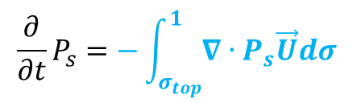
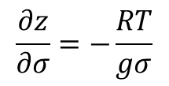
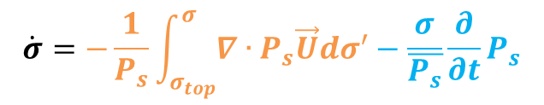
Dinâmica 28/10/2021 a 28/10/2021
Exemplos de Modelos
Modelo de Circulação Geral Simplificado
$$\frac{∂}{∂t}P_{s}=−\int_{σ_{top}}^{1}{∇∙P_{s}\vec{U}dσ}$$
[Convergencia]
Equações Diagnosticas
$$\frac{∂z}{∂σ}=−\frac{RT}{gσ}$$
$$\dot{σ}=−\frac{1}{P_{s}}\int_{σ_{top}}^{σ}{∇∙P_{s}\vec{U}dσ^{′}}−\frac{σ}{\overline{P_{s}}}\frac{∂}{∂t}P_{s}$$

Slide 10
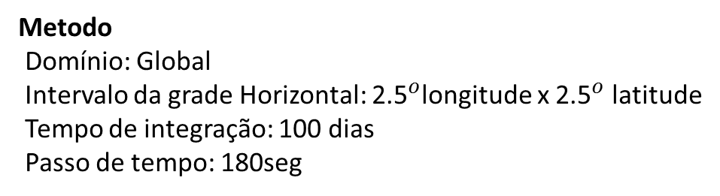
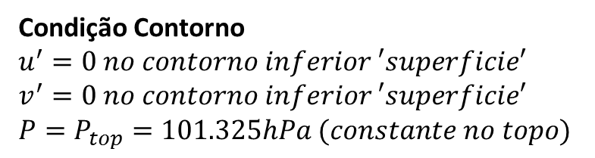
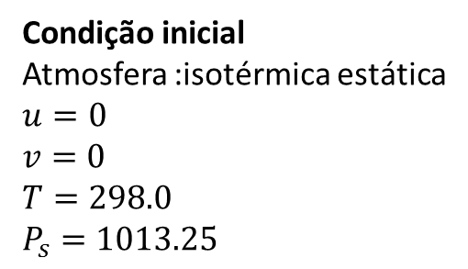
Dinâmica 28/10/2021 a 28/10/2021
Exemplos de Modelos
Modelo de Circulação Geral Simplificado
Metodo
Domínio: Global
Intervalo da grade Horizontal: ${\text{2.5}}^{o}$longitude x ${\text{2.5}}^{o}$ latitude
Tempo de integração: 100 dias
Passo de tempo: 180seg
Condição inicial
Atmosfera :isotérmica estática
$$u=0$$
$$v=0$$
$$T=298.0$$
$$P_{s}=1013.25$$
Condição Contorno
$$u^{′}=0 no contorno inferior ′superficie′$$
$v^{′}=0$ $no contorno inferior ′superficie′$
$$P=P_{top}=101.325hPa (constante no topo)$$

Slide 11
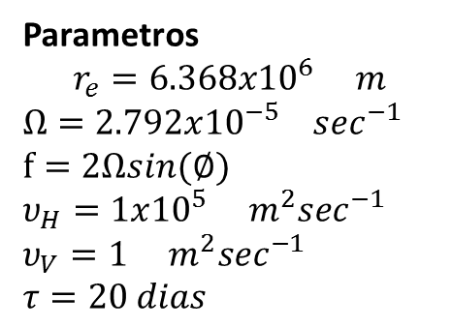
Dinâmica 28/10/2021 a 28/10/2021
Exemplos de Modelos
Modelo de Circulação Geral Simplificado
Parametros
$$r_{e}=6.368x{10}^{6} m$$
$$Ω=2.792x{10}^{−5}\sec^{−1}$$
$$f=2Ωsin(∅)$$
$$υ_{H}=1x{10}^{5}{ m}^{2}\sec^{−1}$$
$$υ_{V}=1{ m}^{2}\sec^{−1}$$
$$τ=20 dias$$

Slide 12
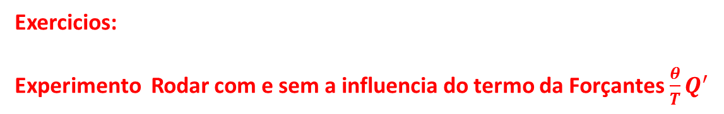
Dinâmica 28/10/2021 a 28/10/2021
Exemplos de Modelos
Modelo de Circulação Geral Simplificado
Exercicios:
Experimento Rodar com e sem a influencia do termo da Forçantes$\frac{θ}{T}Q^{′}$

Slide 13
Dinâmica 28/10/2021 a 28/10/2021
Exemplos de Modelos
AGCM_SPECTRAL_SIGMA_COORD
Dinamica do modelo BAM do INPE
bam_serial-2.2.0.tar.gz

Slide 14
Dinâmica 28/10/2021 a 28/10/2021
Exemplos de Modelos
AGCM_SPECTRAL_SIGMA_COORD
1) Passo fazer o download do arquivo
http://ftp.cptec.inpe.br/pesquisa/bam/bam_serial-2.0.tar.gz
2 Passo fazer o descompactação do arquivo
tar -zxvf bam_serial-2.0.tar.gz
3 Passo Compilar o modelo
cd bam_serial-2.0/model/source
make
make linux_gnu_serial
4 Passo Compilar o pos-processamento
cd bam_serial-2.0/pos/source
make
make linux_gnu_serial

Slide 15
Dinâmica 28/10/2021 a 28/10/2021
Exemplos de Modelos
AGCM_SPECTRAL_SIGMA_COORD
5 Passo Rodar o modelo
cd bam_serial-2.0/run
./runModel
./runModel 1 1 1 bam 62 28 2011120112 2011120712 2011120712 2011120712 NMC 1200 2
6 Passo Rodar o pos-processamento
cd bam_serial-2.0/run
./runPos
./runPos 1 1 1 posbam 62 28 2011120112 2011120712 2011120712 NMC COLD 1
Experimentos:

Slide 16
Dinâmica 28/10/2021 a 28/10/2021
Exemplos de Modelos
AGCM_SPECTRAL_SIGMA_COORD
Exercicios:
]
Experimento Rodar com diferentes condições iniciais
Teste com as seguintes condições iniciais
completo
cp GANLNMC2011120112S.unf.TQ0062L028_FILL GANLNMC2011120112S.unf.TQ0062L028
Sem topografia
cp GANLNMC2011120112S.unf.TQ0062L028_NOTOPO GANLNMC2011120112S.unf.TQ0062L028
Sem topografia e temperatura constante
cp GANLNMC2011120112S.unf.TQ0062L028_Tcte GANLNMC2011120112S.unf.TQ0062L028

